Slide 1

Игра pygame «За двоих»
Автор: Демьянов Антон Павлович

Slide 2


Цель проекта
Создать оффлайн игру для развлечения и приятного время препровождения
Идея
Создать игру, в которую будет интересно играть самому, а также будет не стыдно предложить пройти ее кому-нибудь из знакомых или друзей

Slide 3
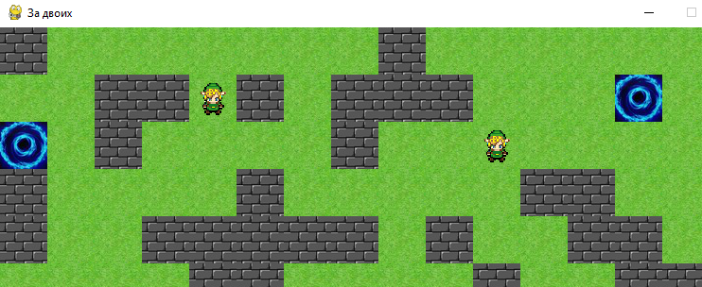
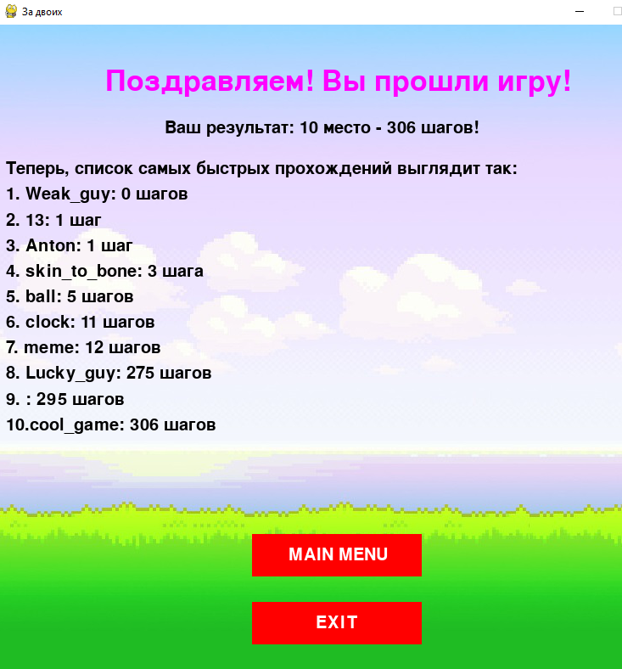
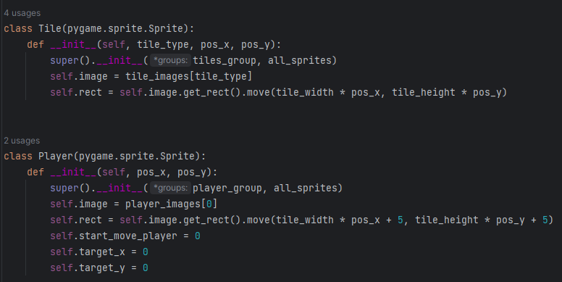
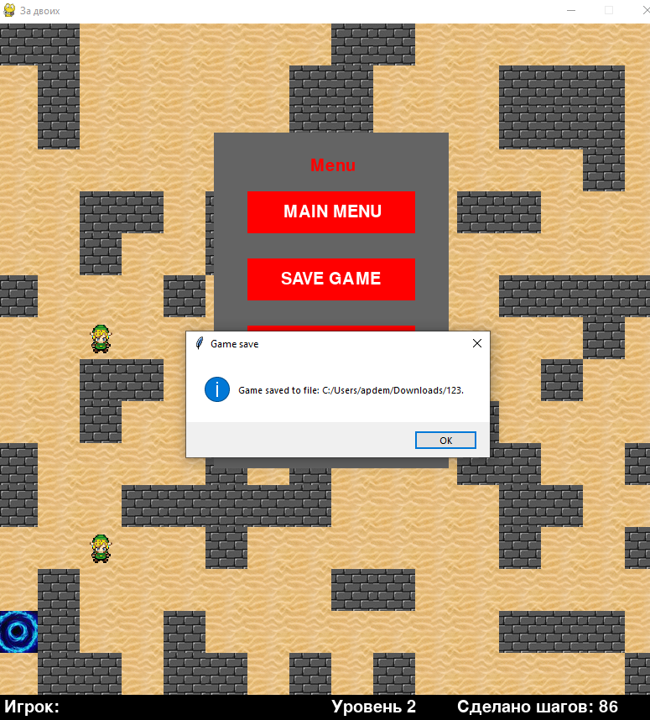
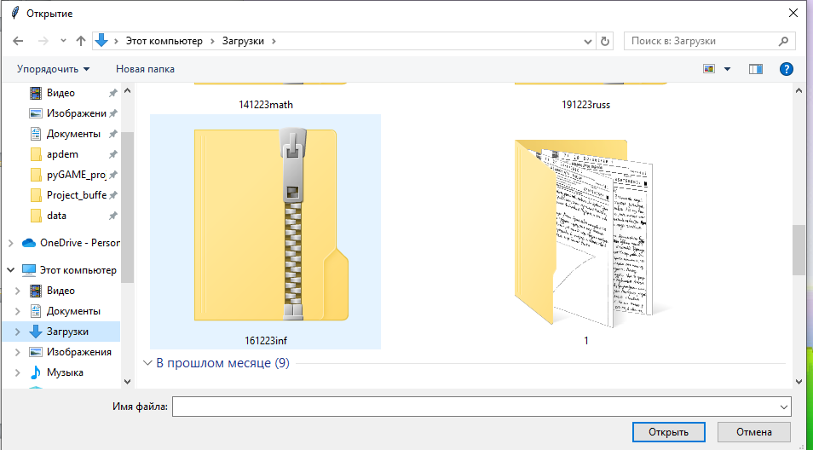
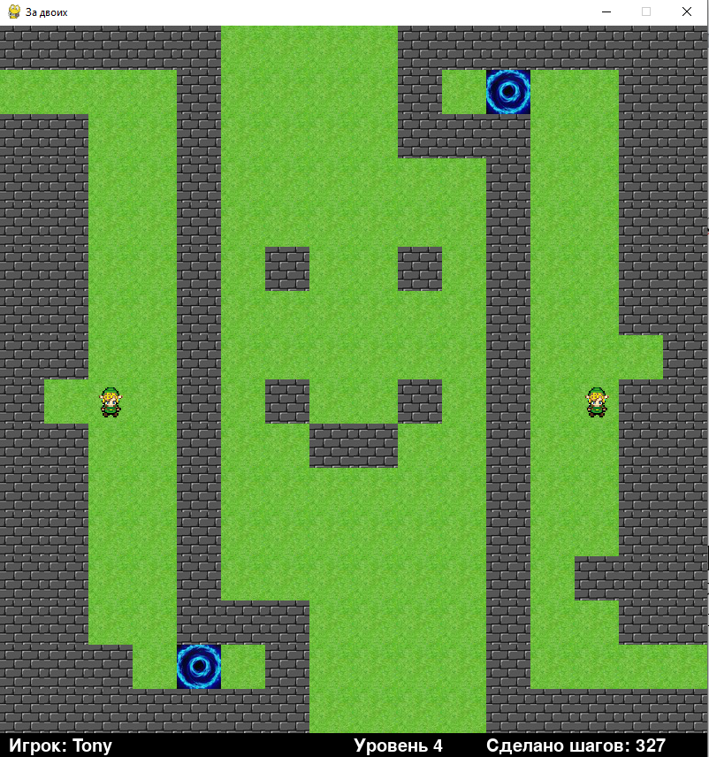
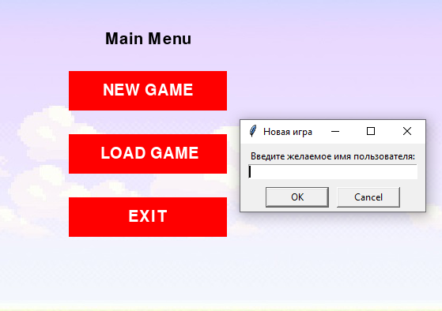
Реализация
Основные классы:
Структура:
Интерфейс состоит из стартового окна, игрового окна и финального окна. Также присутствуют всплывающие окна.

Slide 4




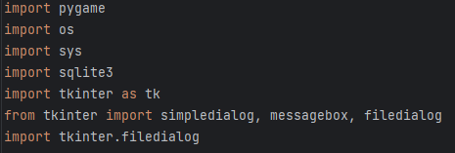
Использованные программы и библиотеки
Программы: Adobe Photoshop CS6, SQLite Studio, PyCharm.
Библиотеки: pygame, sqlite3, sys, tkinter

Slide 5

Выводы и перспективы
Выводы по проекту.
В проекте реализовано большинство задуманных идей. Проходить игру интересно)
Возможности для дальнейшей работы
Развитие и оптимизация программы, для улучшения
показателей скорости и удобства. Отлов ошибок (если вдруг в процессе разработки их не удалось отловить) и фикс багов(тоже скорее всего их нет)

Slide 6

Спасибо
за внимание!

